Slide 1
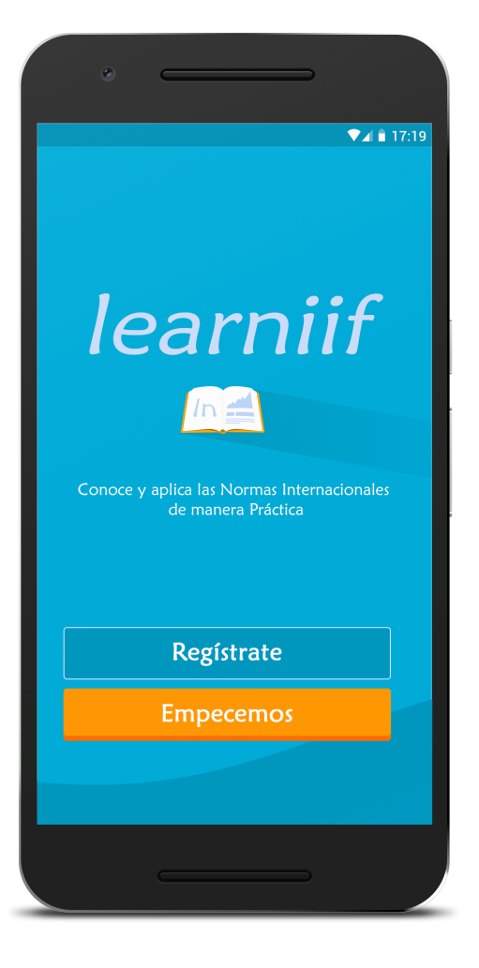
Trabajo Final de Máster
AppQuest que afiance los procesos de enseñanza y aprendizaje bajo una metodología basada en proyectos.
“Educación disruptiva a través de tecnologías emergentes”

Slide 2
¿Cuál es el propósito de la AppQuest LearNIIF?
LearNIIF es un aplicación móvil que presenta sus recursos de aprendizaje desde el contexto en que se desenvuelve el estudiante, que en este caso brindará las herramientas para fortalecer sus competencias en la implementación de la Norma Internacional de Información Financiera.

Slide 3
¿Cuál es su Valor Agregado?
Esta App ofrece una propuesta innovadora en cuenta a la forma como el usuario interactúa con el contenido, donde se enfoca en desafíos o retos para solucionar una problemática a tratar, a partir de allí el estudiante desarrollará el proyecto en la que reconocerá diversos conceptos acerca de las NIIF.

Slide 4
¿Cuál es su ventaja frente a la competencia?
Aplica en un contexto real o problemática los conceptos sobre la Norma Internacional de Información Financiera
Contribuye a cursos virtuales o presenciales a fortalecer los procesos de formación y actualización fuera del Aula de clase y al alcance del bolsillo:
Presenta su contenido virtual con un diseño instruccional constructivo que se acerca a la realidad y necesidades del estudiante.
Brinda un tema único y de segmentación específica, en el cual no existe otra igual, por lo tanto es única y primera en el mercado de las AppQuest con lineamientos educativos.

Slide 5
Una App que nace de las necesidades sus usuarios
AppQuest
Requerimientos de estudiantes en aplicar la Norma
Perfil de Usuario
Diseño de Interfaces
Aprendizaje significativo y continuo
Metodología basada en proyectos

Slide 6
Qué es el Aprendizaje por Proyectos
El Aprendizaje Basado en Proyectos se reconoce como un método instruccional o una estrategia de aprendizaje, donde los alumnos analizan, proponen y resuelven proyectos que se presenta como un hecho del mundo real y desarrollarlos fuera del aula de clase (Blank, 1997; Dickinson, et al, 1998; Harwell, 1997).
Se realiza un planteamiento a un problema que el estudiante debe explorar y resolver, donde esta metodología ofrece grandes ventajas en la sociedad global, donde el aprendizaje se manifiesta fuera de aula y mediante elementos tecnológicos que contribuyen a la difusión de la información y al trabajo cooperativo

Slide 7
¿Qué es el Aprendizaje Móvil?
La utilización de dispositivos móviles logra un modelo incluyente que proporciona información relevante a las personas desde su red móvil en conjunto de una aplicación interactiva y de recursos de aprendizaje para que realice una determinada acción.
Por tal razón se puede deducir que al aprendizaje móvil surge de tecnologías emergentes y que son propicios para desarrolla ambientes de aprendizaje

Slide 8
La AppQuest como idea Innovadora
LearNIIF es el resultado de integrar componentes de conectividad con los teléfonos inteligentes y el nuevo método de formar a través de un ambiente virtual adaptativo y funcional de acuerdo a las características de usuario que son contadores y financieros.

Slide 9
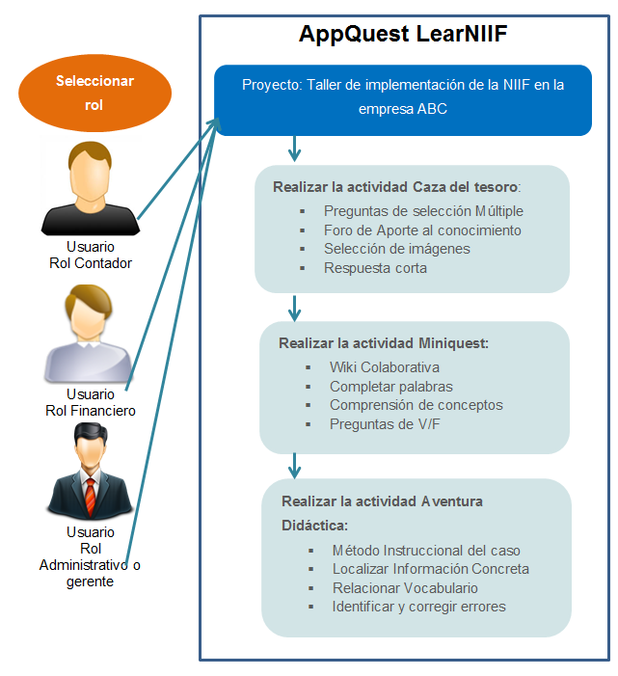
¿Cuál es su gran diferencia con otras App Educativas?
Su modelo de Interacción basadas en estrategias y quest de aprendizaje

Slide 10
Una nueva mirada y línea de negocio a través de la educación?
LearNIIF contribuye a las competencias del profesional en Finanzas para actualizarse sobre la Norma Internacional, por lo tanto este recurso es una herramienta nueva en el mercado y que tiene un proyección para ser una de las plataformas en línea en formar para el trabajo, bajo enfoque constructivista y contextualizado del conocimiento, A continuación se presenta la navegabilidad del prototipo de la AppQuest diseñado en la herramienta para modelado y esquemas web y Móvil: Axure:
http://8dv3h5.axshare.com/#p=home

